Slide 1



志合わせて
夢実現プロジェクト
合志市 小中一貫教育
志合わせて
夢実現プロジェクト
★ みんなで未来を創ろう！★
～ こどもまん中社会の実現を目指して ～
志を合わせて夢実現プロジェクト
合志市教育委員会

Slide 2




「志を合わせる」ってどういうこと？ みんなで力を合わせよう！
「志」とは？
「合わせて」とは？
合志の誇り：合志義塾
・「何のために生きるの？」、「何をしたいの？」と自分に問いかけること。
・自分だけの宝物（＝志）を見つけよう！
・一人ひとりの心の中に輝く星★を大切に。
・自分のことだけでなく、「みんなのために何ができるかな？」って考えること。
・たくさんの人の考えを知って、認め合おう！
・パズルのように、みんなの力をひとつに。
・昔、合志市には「学び」を大切にした「合志義塾」という場所があったんだ。
・その大切な気持ちをこれからもつないでいこう！
志を合わせて夢実現プロジェクト
合志市教育委員会
2

Slide 3




「夢実現」ってどういうこと？ 夢は大きく、何でもいいんだ！
「夢」とは？
「出会い」が夢を育む
・職業だけじゃないよ！「こんな自分になりたいな」という将来の姿、例えば、こんな家族を築きたい、あこがれられる人や尊敬される人になりたい、でもいいんだ！
・たくさんの人に出会って、「こんな風になりたいな」って思える人をみつけよう！この「あこがれ」が、がんばる力になるよ。
「続ける」ことが大切
「あこがれられる大人」になろう
・大人も、子どもたちに「あこがれられる」存在になろう！「大人になってよかった！」「この町に住んでよかった！」って思ってもらえる大人が、子どもたちの夢を育むんだ。
・あこがれに近づくために、毎日の生活を少しづつ変えてみよう。それが習慣になるまで続けることが大切だよ！
志を合わせて夢実現プロジェクト
合志市教育委員会
3

Slide 4









夢を実現するには？ 毎日の小さな「こだわり」が大切！
もし「宇宙飛行士になりたい！」と思ったとき、その気持ちはまだ「夢」か「ただの空想か分からないよ。でもその後の行動で決まるんだ！
空想のまま
何もしなかったら・・・
宇宙飛行士
になりたい！
行動を続けたら
「夢」になる！
毎日の「こだわり」の例
「早起きをがんばる」 「ごはんをしっかり食べる」 「体を鍛える」 ・・・
こうした毎日の小さな「こだわり」を持って続けることが、「空想」を「夢」に変えるんだ！
「夢」を持っているい人は、毎日の生活の中で、何か「こだわり」を持って、具体的なことに取り組んで続けている人だよ！
志を合わせて夢実現プロジェクト
合志市教育委員会
4

Slide 5



夢の実現には「壁」も立ちはだかる！
一人じゃない！ みんなで乗り越えよう！
一人では乗り越えられない「壁」
助けてくれる人への感謝
・どんなに強い気持ちを持っていても、一人ではどうにもならない「壁」もあるよね。でも、その「壁」を乗り越える手助けをしてくれる人が必ずいるんだ。
・夢をあきらめなかった人の話を聞くと、共通しているのは「助けてくれた人への感謝の気持ち」だよ。
大人の信頼・協力が子どもを育てる
みんな見方だよ！
・「子どもは勉強さえしていればいい」では、子どもは本当の意味では育たない。子どもったち自身の力と、大人の組織的な力が一緒になってこそ成長できる。
・お家の人 ・地域の人 ・学校の先生 ・市役所の人・・・みんな子どもたちの味方だよ！
・みんなで一緒に「できることにこだわって、続けて、習慣にする」ことで、「みんなが幸せに生きる」という夢に向かって出発しよう！
志を合わせて夢実現プロジェクト
合志市教育委員会
5

Slide 6


提言１：子どもたちによる「志合わせて夢実現」Ｍｙプロジェクト
－児童会・生徒会を中心に、子どもたち自身でがんばろう！－
朝は自分で
起きよう！
朝ご飯を
食べよう！
自ら
学ぼう！
・炭水化物と水分をしっかり摂って、元気いっぱいに。
・ご飯、パン、牛乳をバランスよく。
・自分で用意する工夫もしてみよう！
・計画を立てて、毎日決めた時間に学習しよう。
・自主学習ノートを活用。
・読書も大切！
・図書館にも行ってみよう。
・「起こされる」から「自分で起きる」への成長！
・早寝早起きを習慣に。
・目覚まし時計を自分でセットしよう。
・毎日太陽を浴びて元気にスタート！
志を合わせて夢実現プロジェクト
合志市教育委員会
6

Slide 7




提言２：家庭生活における「志合わせて夢実現」Homeプロジェクト
－PTA活動を中心に、家族みんなでがんばろう！－
先に挨拶と
返事の「ハイッ！」
役割作りこそ
居場所づくり！
心を傾けた
ノーメディア会話
・みんなで家事を分担しよう！
・お手伝いを通して、誰かの役に立つ喜びを感じよう。
・食器洗い、洗濯物たたみ、掃除など
・家族みんなで食卓を囲み、テレビを消して会話を楽しもう！
・今日の出来事や夢を話そう。
・会話が家族の絆を深めるよ。
・自分から笑顔で挨拶をしよう！
・おはようございます。
・呼ばれたら「ハイッ！」と元気に返事。
・挨拶は人とのつながりの第一歩！
※この小さな「ッ」を心がけよう！
志を合わせて夢実現プロジェクト
合志市教育委員会
7

Slide 8




提言３：学校おける「志合わせて夢実現」Schoolプロジェクト
－校長先生を中心に、先生方みんなでがんばろう！－
小中一貫教育の柱として
具体的な実践を！
規範意識の熟成と
豊かな心の指導
主体的学習習慣の
習得を進めよう！
・先生と子どもたちで力を合わせて、いじめをなくそう。
・困っている友達に手を差し伸べる心を育てよう。
・予習や宿題、地域活動を通して、学びの楽しさを知ろう。
・グループ学習や地域の人に教わる体験も大切。
・掃除 ・黙想 ・挨拶など、みんなで協力して取り組みもう。
・小学校と中学校がつながって、９年間の学びの流れを大切に。
志を合わせて夢実現プロジェクト
合志市教育委員会
8

Slide 9




提言４：地域おける「志合わせて夢実現」Communityプロジェクト
－地域の方々みんなで、地域と学校が協力して活動を進めよう！－
見とってはいよ
言うてきてはいよ
一緒にやりまっしょい
[見守り]
[情報共有]
[参加・協力]
・地域の子どもたちやお年寄りを見守り、地域の安全に目を光らせよう。
・登下校中の子どもたちを笑顔で見守る。
・防犯パトロールにも参加しよう。
・地域の情報を学校や市役所に伝え、住みよい地域を一緒に作ろう。
・回覧板、窓口相談、電話など、気軽に情報を共有しよう。
・地域のイベントに積極的に参加し、子どもたちに大人の素敵な姿をみせよう。
・昔の遊びを教えたり、清掃活動に一緒に参加しよう。
志を合わせて夢実現プロジェクト
合志市教育委員会
9

Slide 10
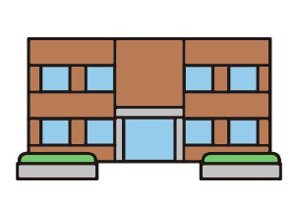




提言５：合志市行政における「志合わせて夢実現」
Koshi Cityプロジェクト
－合志市総合計画に沿って、「健幸都市こうし」を実現しよう！－
笑顔で挨拶をしよう！
窓口でも、外でも、
いつも笑顔で。
仲間の仕事にも
関心を持ち、
互いに手伝いましょう！
自分の住んでいる
地域の活動に
必ず参加しよう！
合志市役所の職員をはじめ、市の仕事に関わる皆さんが、地域の皆さんと関わりながら、一つ一つ、一日一日を大切に仕事を進めることが合志市の誇りです。市民とともに「健幸都市こうし」の実現に向けて歩み続けましょう！
志を合わせて夢実現プロジェクト
合志市教育委員会
10

Slide 11


みんなで力を合わせよう！
このプロジェクトは、子どもたちと学校・家庭・地域・市役所がバラバラに役割を分けるものじゃないよ。お互いに協力し合い、支え合うことが大切なんだ。
五つの力が一つになって！
子どもたち
学校
家庭
「子どもは勉強さえしていればいい」という考え方では、子どもたちは本当の意味では育たないんだ。子どもたち自身の力と、私たち大人の組織的な力が一緒になって、初めて本当の成長が生まれるよ。
地域
行政
それぞれがピースとなって
みんなの夢をカチッと実現！
大切なのは、私たち大人の「信頼し、協力し合う関係」だよ。みんなで手をつないで、同じ方向に向かって歩き出そう！
志を合わせて夢実現プロジェクト
合志市教育委員会
11

Slide 12

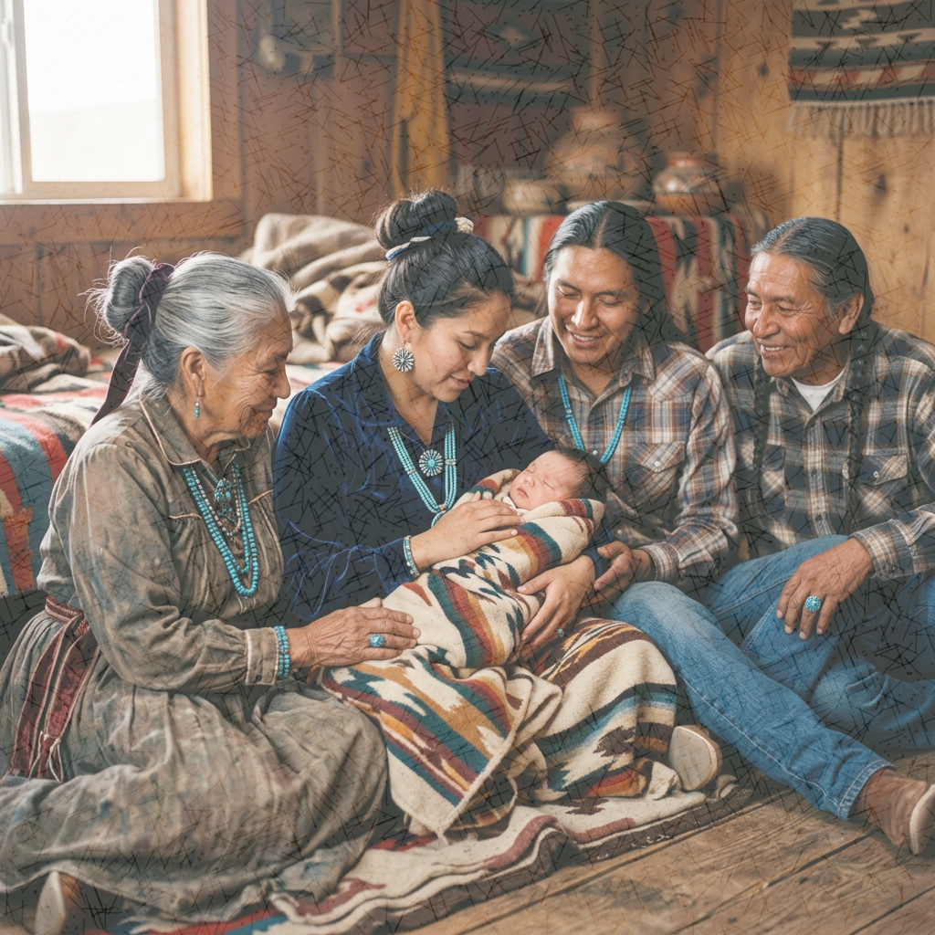
大切な言葉
👉ネイティブアメリカン・チェロキー族の言葉より
“
「あなたが生まれたとき、
あなたは泣いていたが
周りの人はみんな笑顔だった。
だからあなたが死ぬときは、
あなたは笑顔で周りのみんなは
泣いているような人生を送りなさい。」
このプロジェクトの取り組みによって、子どもたちをはじめ、私たちみんなの夢が実現し、幸福で明るい未来がやってくることを信じています。
一人ひとりの志が合わさるとき、合志市の未来が輝きます。
志を合わせて夢実現プロジェクト
合志市教育委員会
12

